Slide 1



金融大数据分析

Slide 2


项目四 任务一 信贷机构与信贷产品
主讲教师：***

Slide 3
目录
1
信贷的基本概念
2
信贷机构的类型
3
银行信贷管理
4
信贷产品
5
大数据信贷产品创新

Slide 4

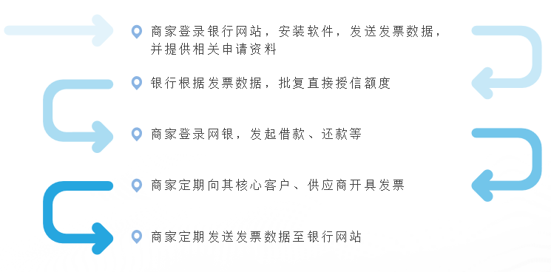
案例导入
提问导入：
什么是信贷，什么是银行信贷？
案例导入：A银行发票贷

Slide 5

案例导入
课堂讨论：
大数据技术是如何在A银行的发票贷、税金贷业务中发挥作用的？请结合实际谈谈，大数据技术在商业银行信贷中还有哪些应用场景。

Slide 6
信贷的基本概念
信贷是一切以实现承诺为条件的价值运动形式，包括存款、贷款、担保、承诺、赊欠。狭义上仅指银行贷款，广义上同“信用”通用。信贷是用有偿方式动员和分配资金的重要形式，是发展经济的有力杠杆。
其中，银行贷款是最传统、最广泛的银行信贷业务，银行提供资金、到期收回本息，银行是贷款人，客户是借款人。
银行贷款的要义在于“给予资金支持”，但是部分信贷业务银行并不提供资金，只提供信用支持，如票据承兑、保函、信用证等。这些业务到期以后，一旦客户违约，银行就要承担付款义务，其风险和资金贷款一样。因不占用银行资金、不进银行资产负债表，故称表外信贷。

Slide 7

信贷机构的类型
信贷机构，又称放贷人，目前的放贷人包括三大类。
银行信贷机构
➢民间金融
➢商业信用

Slide 8

银行信贷管理
在金融脱媒化趋势明显的今天，传统银行依然是信贷市场的主要供应商，非银行金融机构、民间金融、商业信用大多借鉴了银行的信贷管理方法，并对其加以改进，很多管理人员也来自传统银行。
信贷业务风险
信贷管理体系
信贷业务流程
审贷分离

Slide 9

信贷产品
传统的银行业务有四种：贷款、票据、信用证、保函，其余大多都是在这四种业务基础上的创新，如贸易融资、供应链融资、同业信贷业务等。
传统贷款产品
票据融资产品
贸易融资产品

Slide 10
大数据信贷产品创新
随着互联网信息采集存储交互技术的发展与大数据分析技术的创新，金融机构加大了采集和深入挖掘整合对内外部多渠道数据的力度，实现在数据驱动的辅助下，进行信贷产品运营管理，并推动普惠金融信贷产品创新。
➢ 以积累的结算、资产数据为基础的信贷产品
以政府机构或其他第三方提供数据为基础的信贷产品
➢以供应链核心企业上下游的经营数据为基础的信贷产品

Slide 11

信贷机构与信贷产品
发起头脑风暴：大数据信贷产品创新的作业和影响有哪些？
《金融产品创新，助力脱贫地区产业高质量发展》

Slide 12



Slide 13
金融大数据分析

Slide 14
项目四 任务二 大数据赋能信贷业务
主讲教师：李方超

Slide 15
目录
1
大数据在贷前准入的应用
2
大数据在贷中审核的应用
3
大数据在贷后管理的应用
4
大数据信贷未来发展趋势
5
大数据在信贷业务中的优势

Slide 16
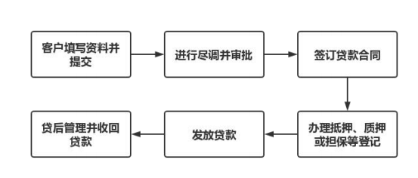
大数据赋能信贷业务
提问导入：
传统信贷业务的流程是怎么样的？

Slide 17
大数据赋能信贷业务
课堂讨论：
网商银行“310”模式是如何实现的？
（3分钟申贷、1秒钟放款、全程0人工介入的全流程线上贷款模式）

Slide 18
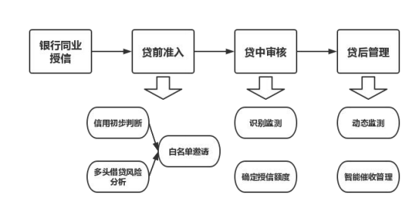
大数据在贷前准入的应用
案例分析：微粒贷的业务模式

Slide 19
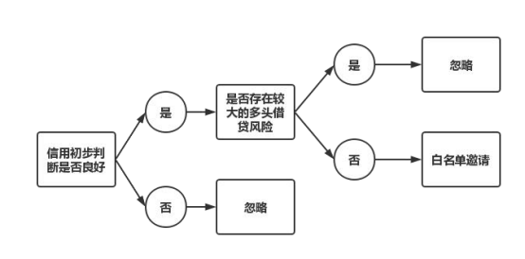
大数据在贷前准入的应用
微粒贷在贷前准入阶段会利用大数据技术删选白名单。针对白名单用户，微众银行会主动邀请，为他们开辟专门的贷款入口。
➢信用初步判断
➢多头借贷风险分析
➢白名单邀请制

Slide 20
大数据在贷中审核的应用
在贷中审核阶段，微众银行会从利用大数据技术对用户身份信息进行深入的识别监测，另外还会结合腾讯相关数据和传统征信数据综合分析得出用户的还款意愿和还款能力来综合确定授信额度。
识别监测欺诈风险
确定授信额度

Slide 21
大数据在贷后管理的应用
在贷后管理阶段，微众银行为了及时发现用户的异常，通过大数据技术对用户的信息进行动态的监测。针对逾期用户，微众银行采用智能的分级催收方式进行催收管理。
动态监测
智能催收管理

Slide 22

大数据在信贷业务中的优势
发起抢答：大数据在信贷业务中的优势？
大数据技术的应用为信贷业务带来了众多积极影响，主要的优势在于：
➢侧重于信用审批
➢缩短贷款审批时间
➢涉及用户群体更广泛

Slide 23
大数据未来发展趋势
发起头脑风暴：大数据信贷未来发展趋势是什么？
夯实数据基础，加大外部数据引入力度
探索新兴数字技术在信贷决策领域的应用
扩展大数据驱动信贷智能决策模式应用范围

Slide 25
金融大数据分析

Slide 26
项目四 任务三 大数据在信贷中的典型应用场景
主讲教师：***

Slide 27
目录
1
客户画像和产品设计
2
批量获客和精准营销
3
大数据征信服务

Slide 28

大数据在信贷中的典型应用场景
提问导入：
大数据在信贷中的有哪些典型应用场景？

Slide 29
大数据在信贷中的典型应用场景
课堂讨论：
芝麻信用分是由哪些维度刻画的？它有什么作用？

Slide 30
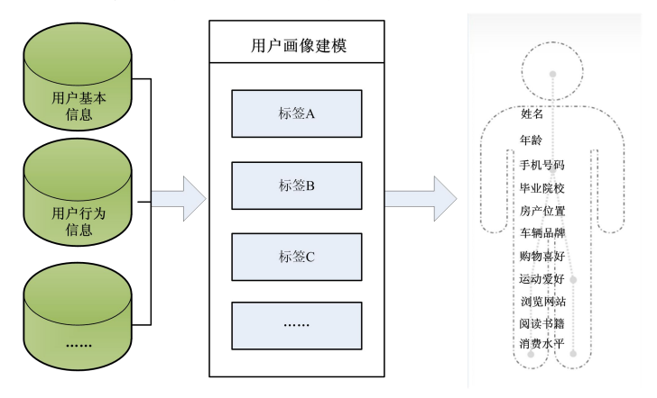
客户画像和产品设计
数字化技术能够整合零散客户资源，充分利用客户行为、偏好、财富等数据，为用户设定风险标签，洞察客户需求，精准匹配产品、服务、内容，实现客户的一对一精准营销服务，利用不同的底层数据分析以及使用特定计算公式挖掘出了客户的重要风险特征信息，从而更加优质的为客户提供服务，降低所面临的客户身份识别的风险。

Slide 31
客户画像和产品设计
构建金融产品用户画像的过程中，标签选择应当遵循如下原则：
➢以信用信息和人口属性为主建立标签
➢多采用强相关信息建立标签
➢转定量信息为定性信息建立标签
信贷产品设计：借助大数据技术，银行信贷产品经理可以设计出更多具有创新性的信贷产品，在实际的岗位职责当中，信贷产品经理除了需要了解信贷的业务跟流程外，还必须理解风险中的各项细则。
➢产品定位
➢风控
➢定价与授信

Slide 32
批量获客和精准营销
伴随着大数据分析技术在金融领域的广泛应用，政务数据市场化的逐步推进以及产业互联网的飞速发展，银行等金融机构在陌生拜访、线下地推、电话营销等传统获客方式之外，拓展了政府机构、企业服务平台、核心企业等新兴渠道。
内部资源挖掘
平台批量获客
供应链批量获客

Slide 33
批量获客和精准营销
针对信贷业务，优化营销渠道，通过对客户各类信息的挖掘和分析，了解客户的支付偏好和渠道偏好，掌握客户需求，精准筛选目标客户，为客户推荐满足其需求的产品，实现精准营销，节约营销成本，提高营销效率。
潜在客户挖掘
竞争对手客户转移
老客户保留
流失客户挽留

Slide 34
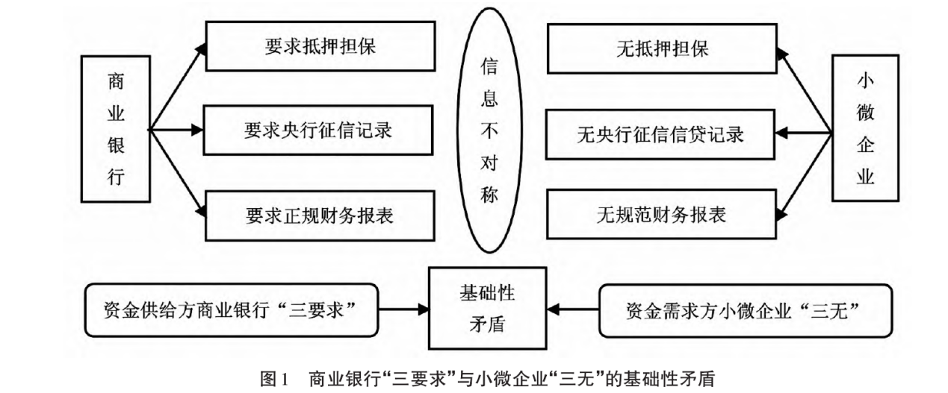
大数据征信服务
大数据征信服务小微企业融资的典型特征事实
➢大部分小微企业有融资需求，“信用贷”和“首贷”占比较高
传统征信覆盖范围有限，大数据征信服务小微企业融资空间广阔
➢大数据征信提升小微金融服务质量，缩短小微企业融资等待时间

Slide 35
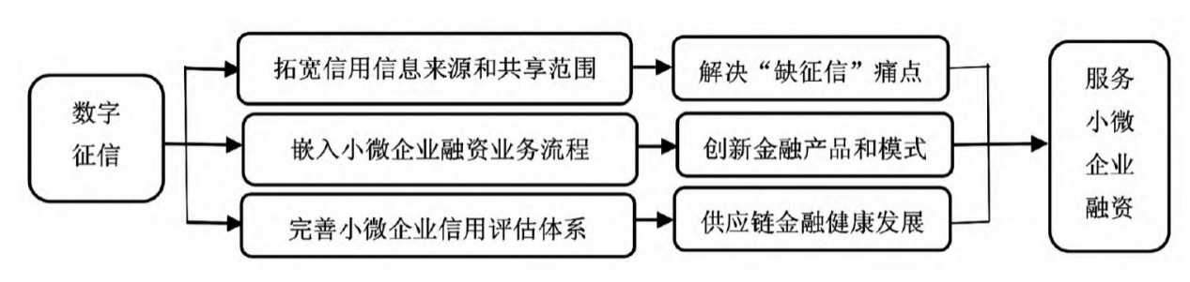
大数据征信服务
大数据征信服务小微企业融资的作用机理：
大数据征信拓宽信息来源和共享范围，解决小微企业融资“缺征信”的痛点。
大数据征信嵌入小微金融流程，创新满足小微企业融资需求的信贷产品和模式。
大数据征信完善小微企业信用评估体系，助力小微企业供应链融资健康发展。

Slide 36
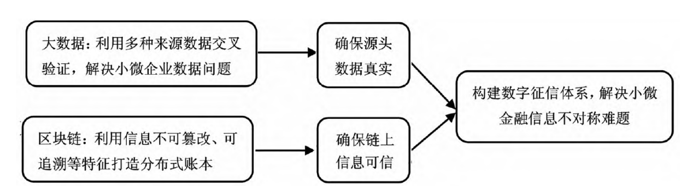
大数据征信服务
大数据与区块链技术相结合，能确保小微企业源头数据的真实供给和链上信息的可信流转，构建服务小微企业融资的“大数据+区块链”大数据征信体系，推动区块链、供应链和产业链“三链融合”，使大数据征信覆盖供应链末端的小微企业，解决小微金融信息不对称难题，高质量服务小微企业融资。

